Slide 1
Разработка подсистемы диагностики эмоционального благополучия студентов
ПРОЕКТНО-ОБРАЗОВАТЕЛЬНЫЙ
ИНТЕНСИВ УНИВЕРСИТЕТА 20.35
ProsperouS

Slide 2
Цель проекта
Цель проекта заключается в мониторинге эмоционально благополучия студентов, предупреждения об очередной попытке срыва студентов и их эмоционального перегорания.
Итог проекта: сайт/приложение для обратной связи с возможностью накопления и использования данных о студентах, а также выявления студентов, нуждающихся в психологической помощи
Мы гарантируем сделать все возможное, для того, чтобы желание студентов использовать наш сайт/приложение росло
Вот некоторые из вариантов, которые мы собираемся реализовать.
1)Анализ эмоционального благополучия студента, по известному тесту Спилберга;
2) Мониторинг эмоционального благополучия студента по кафедрам, факультетам внутри Вуза;
3) Анонимность пользователя
4) Статистика кафедр/ факультетов с наиболее эмоционально благополучными студентами

Slide 3
Проблема
Научной проблемой нашего исследования являлось выяснение того, какие аспекты психических состояний студентов можно оптимизировать.
Для этого разработан прототип с опросником по тесту Спилберга
Цель исследования – выявление факторов оптимизации психоэмоционаньных состояний студентов.
Объект исследования – психоэмоциональные состояния.
Предмет исследования – составляющие психоэмоциональных состояний.
Гипотеза.
Если использовать тест Спилберга для оценки эмоционального благополучия студентов, то это поможет начать коррекцию негативной составляющей их психоэмоциональных состояний и усилению позитивной составляющей. Даст совет по обращению к психологу в нужное время. До того как произойдёт срыв.
В Минобрнауки провели исследование по психоэмоциональному благополучию студентов 13 ведущих российских университетов. Всего опросили более 60 тысяч студентов и преподавателей.
При исследовании учащихся в ВУЗах три четверти студентов демонстрировали признаки «психологического неблагополучия», а у 20% из них были синдромы умеренной или тяжелой депрессии.

Slide 4
Как мы решаем задачу
Провели исследование по теме проекта. Рассмотрели аналоги решений.
Повзаимодействовали с экспертами от университета 20.35 в рамках мероприятий «Проработка проекта» . 4/5 экспертов, которые были на «Трубе экспертов» поставили наивысшую оценку нашего проекта
1. Кудрявцевой Екатериной Львовной (педагог - психолог)
2. Краснощёковым Кириллом Игоревич«Хакатон»
3. Отставновым Станиславом Сергеевичем
4. Шаровой Дарьей Евгеньевной
5. Борисовым Александром Владимировичем
6. Левицким Львом
3. Сделали рабочий прототип со всеми указанными возможностями, без финальной проработки дизайна и интеграции SQL
4. a. Разработали фундамент(прототип) сайта
b. Прорабатываем связь пользователя с разработчиками
c.Настраиваем точки связи с пользователем, напр. QR-коды

Slide 5
Аналоги нашего решения
Название | Ссылка | Преимущества (с точки зрения пользователя) | Недостатки (с точки зрения пользователя) | Отличия (от вашего решения)
MoodKit | https://clck.ru/Y4TuC | Расширенный функционал, по сравнению с предложениями на рынке | Отсутствие русской локазизации, сбора и каталогизации данных | Отсутствие русской локазизации и кроссплатформенности
Daylio diary | https://clck.ru/JVcss | Удобный и понятный интерфейс | Нет анализа собранных данных | Множество параметров, дольше время на оставление фидбека, отсутствие кроссплатфоменности
MoodNotes | https://clck.ru/S79ns | Много инфографиков и нативный интерфейс | Нет возможности четко описать свое состояние | Отсутствует возможность быстро повлиять на эмоциональное состояние человека
Notes:
это тема, а содержание слайдов о чем?

Slide 6
Команда
Сергеева Маргарита – Координатор и наставник
Витебский Антон – креативный дизайнер/планировщик бюджета
Афанасьев Павел – веб-разработчик/генератор идей
Для достижения целей нам помогают различные компетенции , такие как:
Слаженность коллектива
Предпринимательский опыт
Опыт в разработке и поддержке сайтов и приложений
Понимание проблемы и целеустремлённость
Для достижения нашей цели нам необходимо получить компетенции
в базах данных SQL , продвижении и популяризации решения среди целевой аудитории, анализе больших массивов данных.

Slide 7
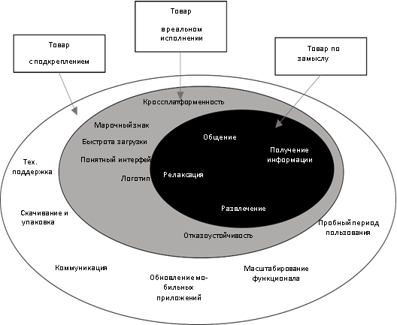
Маркетинговое исследование по Ф. Котлеру
Интересы участников рынка
Участник | Практический интерес
 | Бесплатное | Платное | Условно-бесплатное
Разработчик | Получение прибыли от рекламодателя | Получение прибыли от потребителя | Получение прибыли от потребителя по истечении пробного периода
Потребитель | Бесплатное использование продукта (приложения) | Использование программного продукта без рекламы | Возможность оценки платного программного продукта до покупки
Магазин программных продуктов (приложений) | Извлечение прибыли за показ рекламы | Получение прибыли за счет комиссии | Получение прибыли за счет комиссии по истечении пробного периода
Рекламодатель | Таргетированная реклама | ---- | Таргетированная реклама во время пробного периода

Slide 8
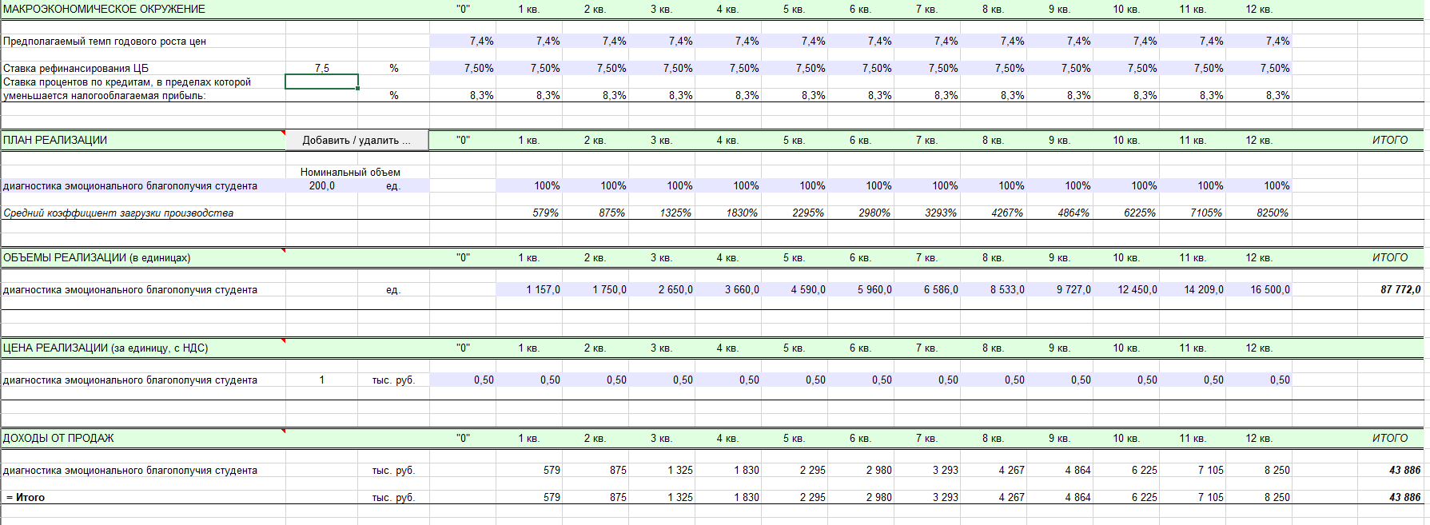
Расчетные данные из программы Альт-Инвест

Slide 9
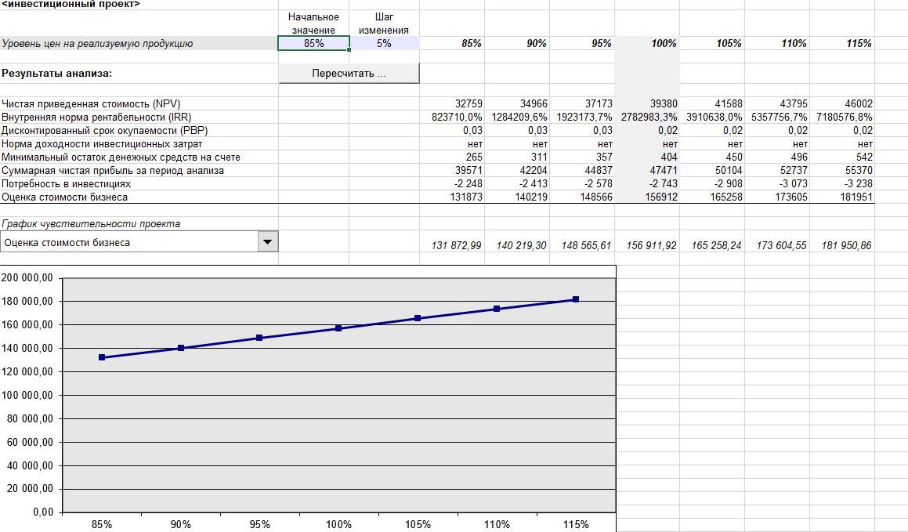
Расчетные данные из программы Альт-Инвест

Slide 10
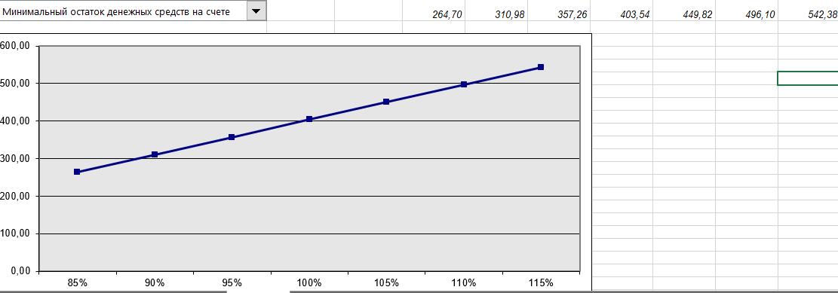
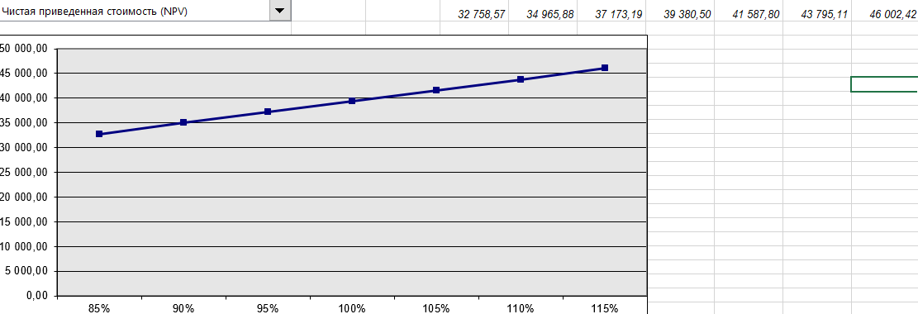
Расчетные данные из программы Альт-Инвест

Slide 11
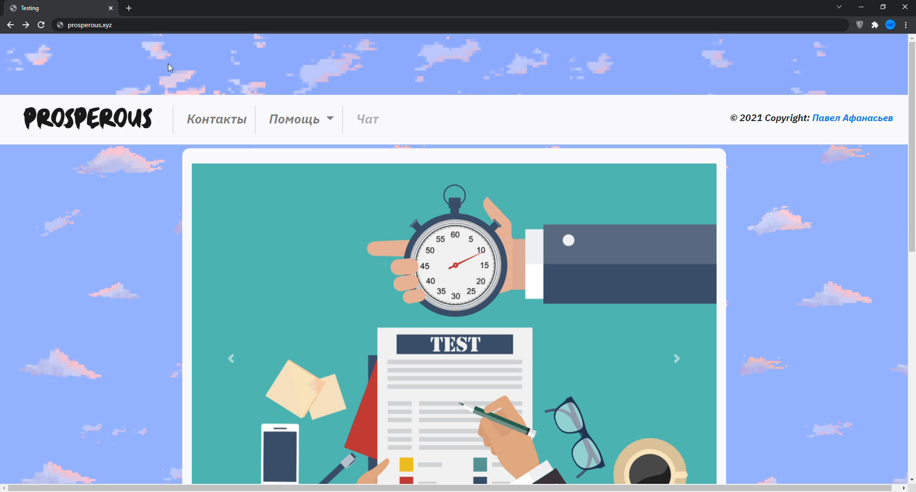
Результаты проекта. Сайт.

Slide 12
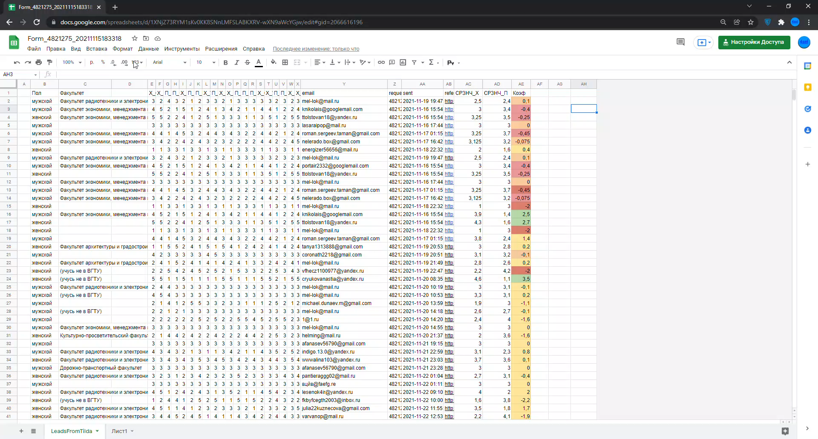
Результаты проекта. Аналитика.

Slide 13
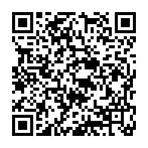
Результаты проекта. QR-метка.
Уже рабочая точка входа для тестирования
Реализовано в google forms

Slide 14

Конкурсы
Наша команда проделала много усилий в данном мероприятии и не собирается останавливаться на достигнутом. Мы планируем показать наш проект на многих конкурсах и постараемся завоевать первые места на каждом из них. Поговорив с экспертами, мы поняли, что можем попробовать себя даже на таком форуме, как “РОСМОЛОДЁЖЬ”
Вот только малая часть конкурсов, в которых наша команда планирует проявить участие :
1 Международный конкурс на лучшую научную и учебную публикацию “Академус”
2 Всероссийский студенческий конкурс “Молодёжный патент”
3 Ежегодный межвузовский конкурс “Кубок инноваций”

Slide 15
Спасибо за внимание

